Slide 1


Fil pédagogique :
1- Expliquer l’emploi de « hadha » et « hadhihi ». Indiquez les mots par groupes de 2, puis demandez de les identifier.
Ceci est un chameau, etc.
Qu’est ceci?
2- Présentez « Na’am », « lâ » et « Hal », indiquez les mots suivants, puis posez des questions.
- est-ce que ceci est une maison? Etc.
Objectifs : Commencer à Apprendre les démonstratifs et les interrogatifs; apprendre le vocabulaire et la prononciation.

Slide 2
Ici commence notre voyage
Dans le désert
Safar
Fî
s-
Sahra
Hâdhâ = ceci (masc.)
Hâdhihi = ceci (fem.)
Mâ = qu’est-ce que?

Slide 3
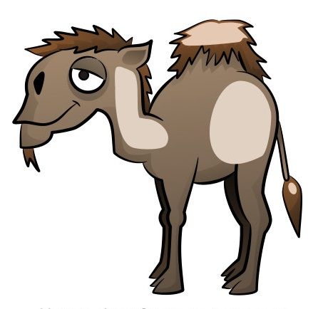

Slide 4
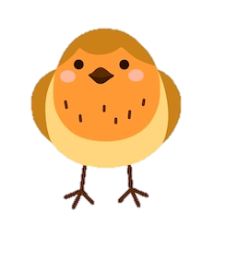

Slide 5
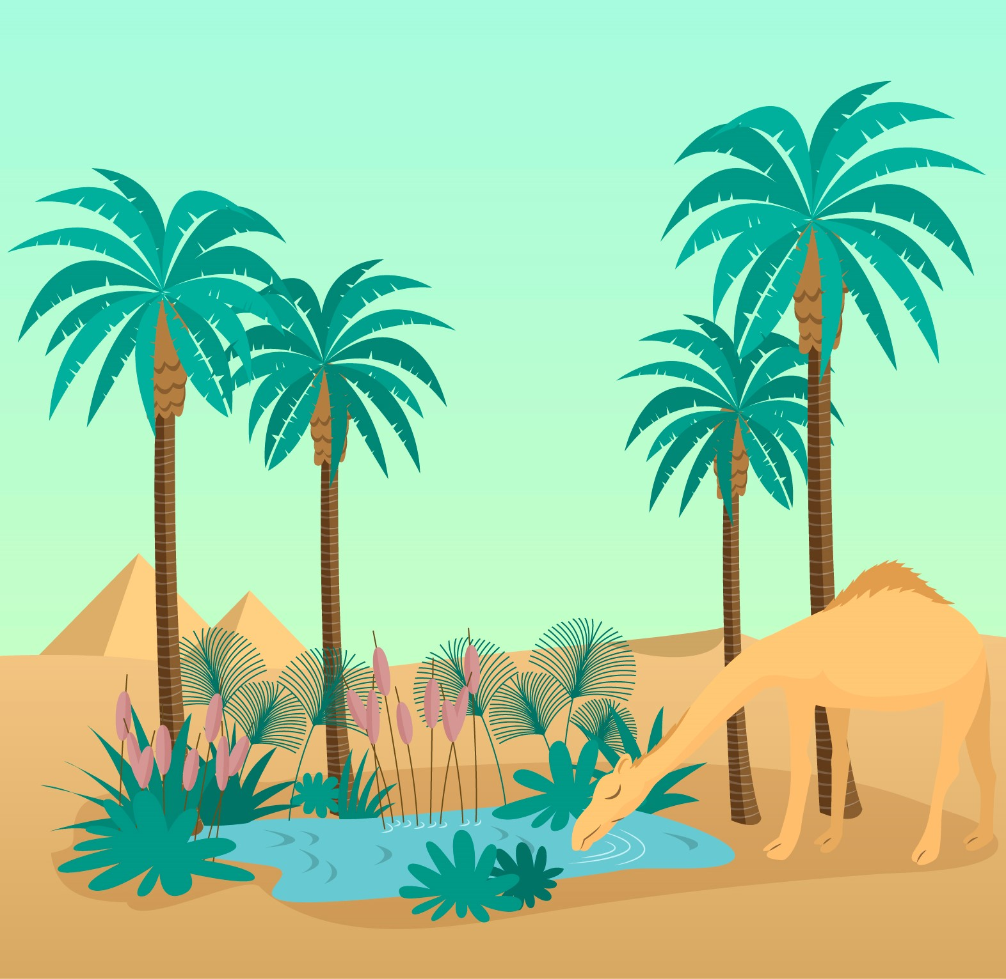


Slide 6


Slide 7



Slide 8
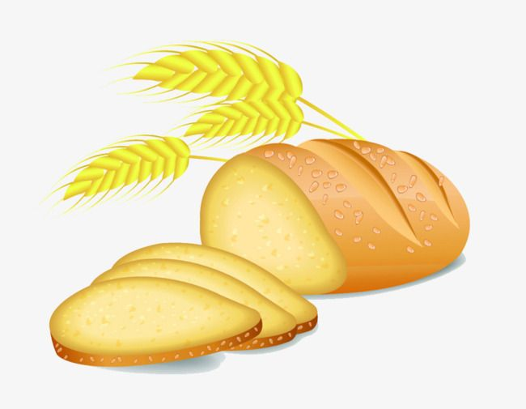

Slide 9
Hal = est-ce que?
Na‘am = oui.
Lâ = non.

Slide 10
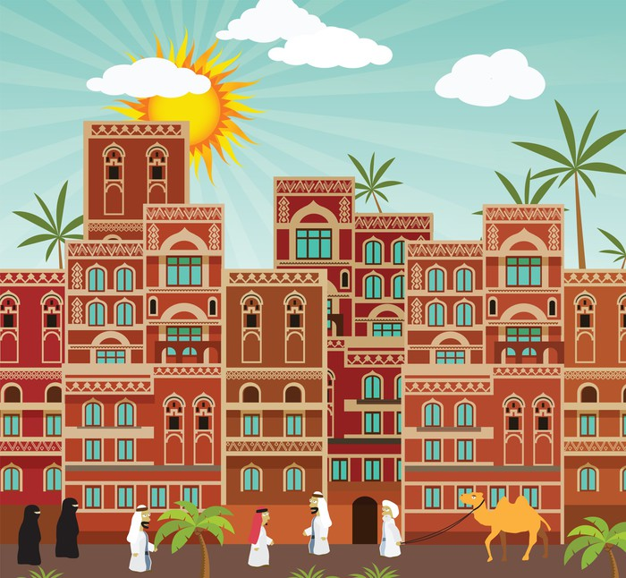
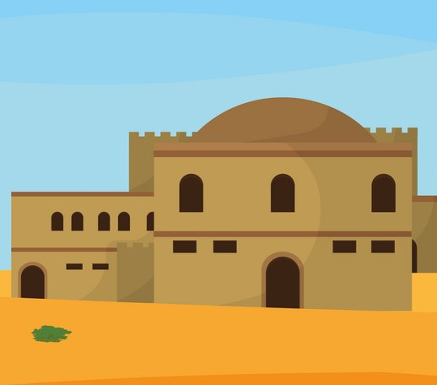

Slide 11


Slide 12
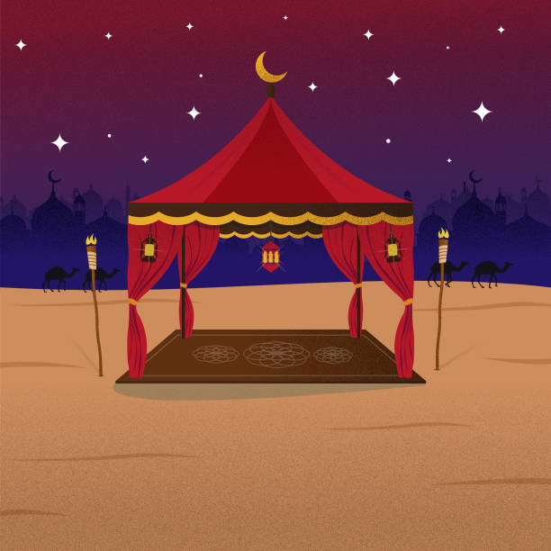
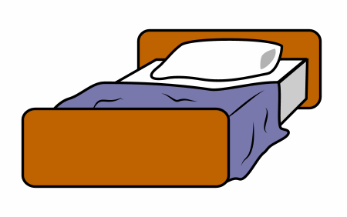

Slide 13
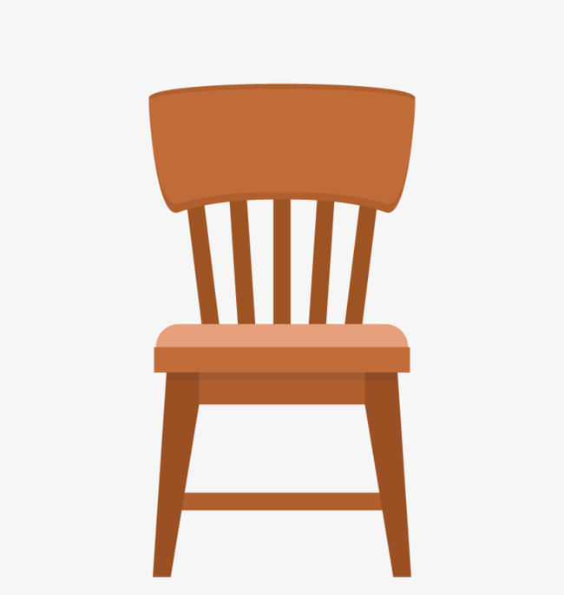

Slide 14

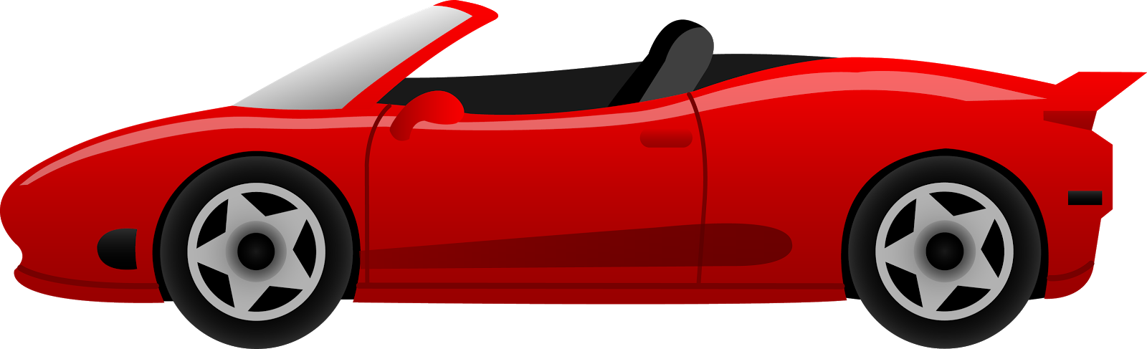

Slide 15


Slide 16
Deuxième partie

Slide 17
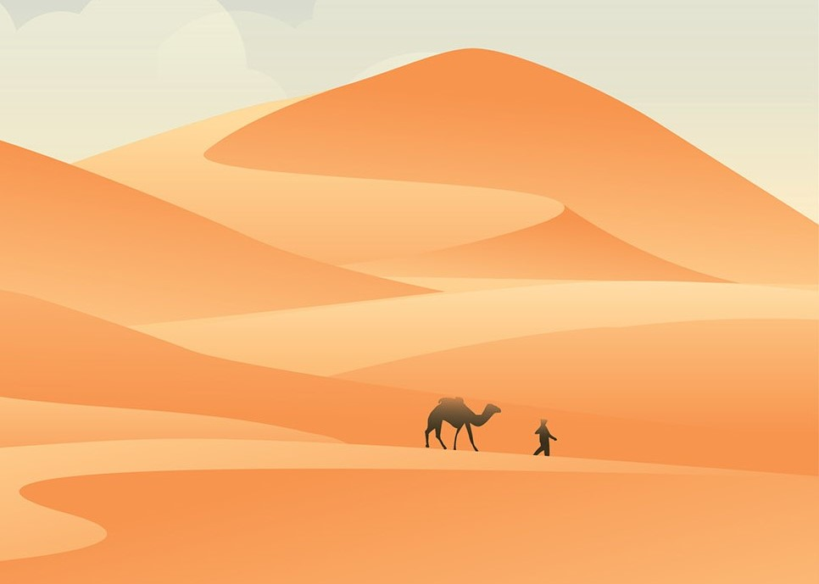
Fil pédagogique :
1- Introduisez les mots « A droite, à gauche ». Puis demandez :
Ou est le chameau, etc.
Est-ce que le chameau est à droite du palmier, etc.
2- 1- Introduisez les mots suivants « dessus, etc ». Puis demandez :
- est-ce l’homme est devant la voiture ? Etc.
Objectifs : Apprendre à situer les choses; réviser l’emploi de laysa.

Slide 18

هل هذا كرسيّ؟

Slide 19

Notez
عَلَى يَمِين
عَلَى شِمال
‘Alâ yamîn : A droite
‘Alâ shimâl : A gauche

Slide 20

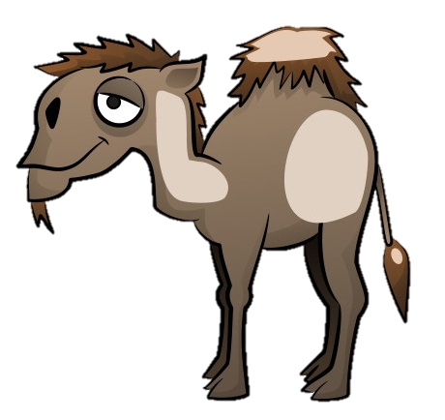

Slide 21

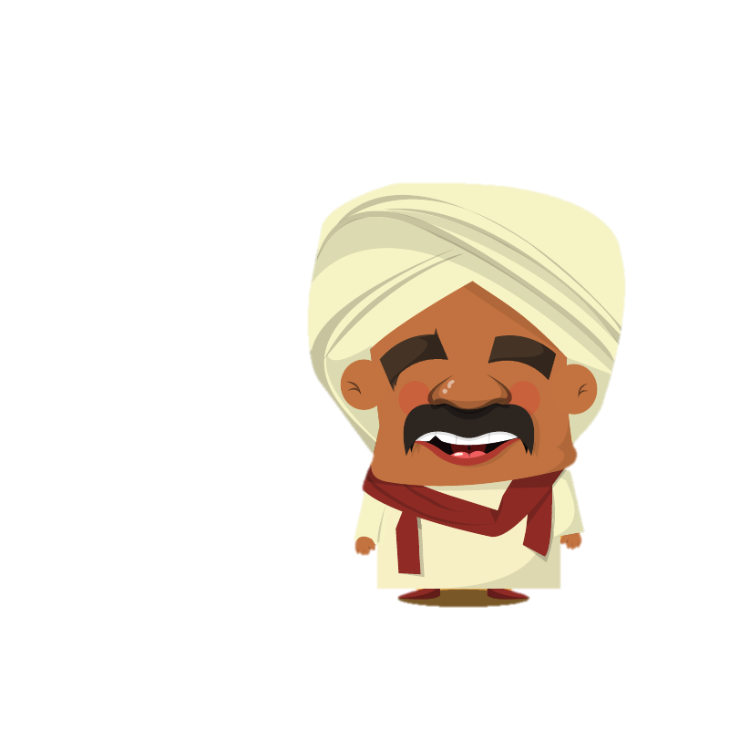
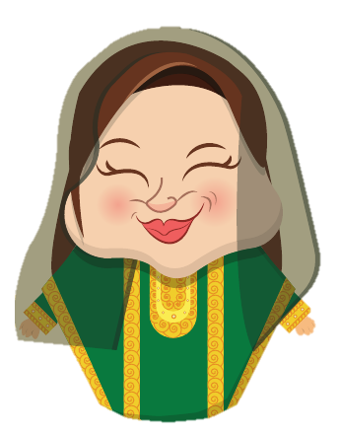
Imra’a
Al-mar’a
اِمْرَأَة
المَرْأَة
Rajul
رَجُل

Slide 22
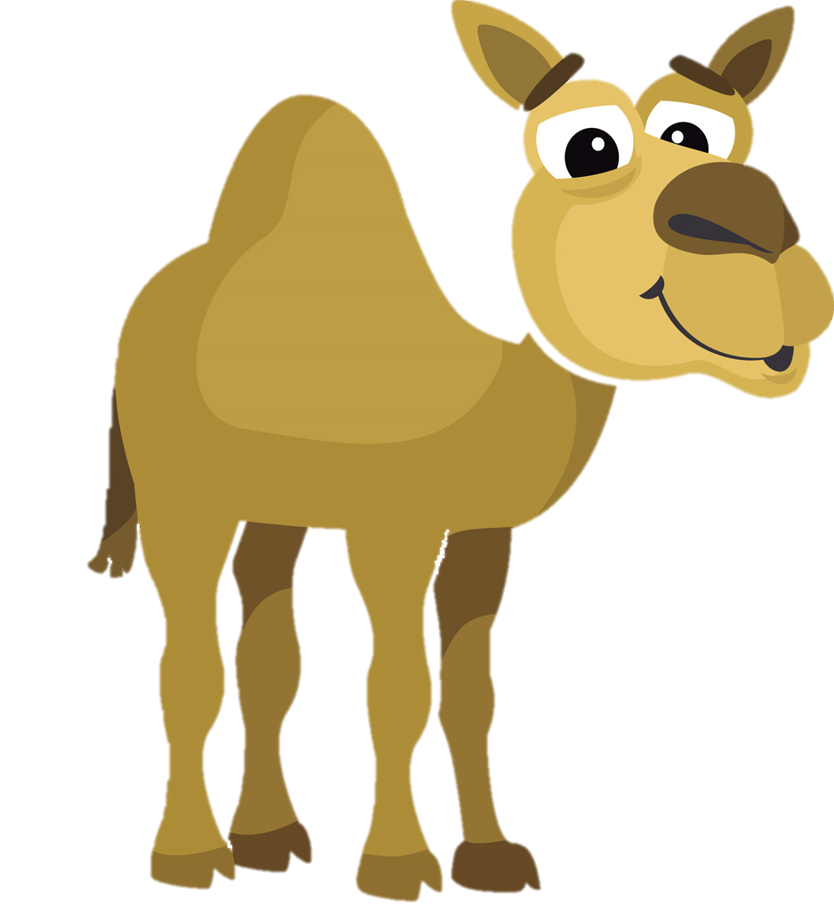
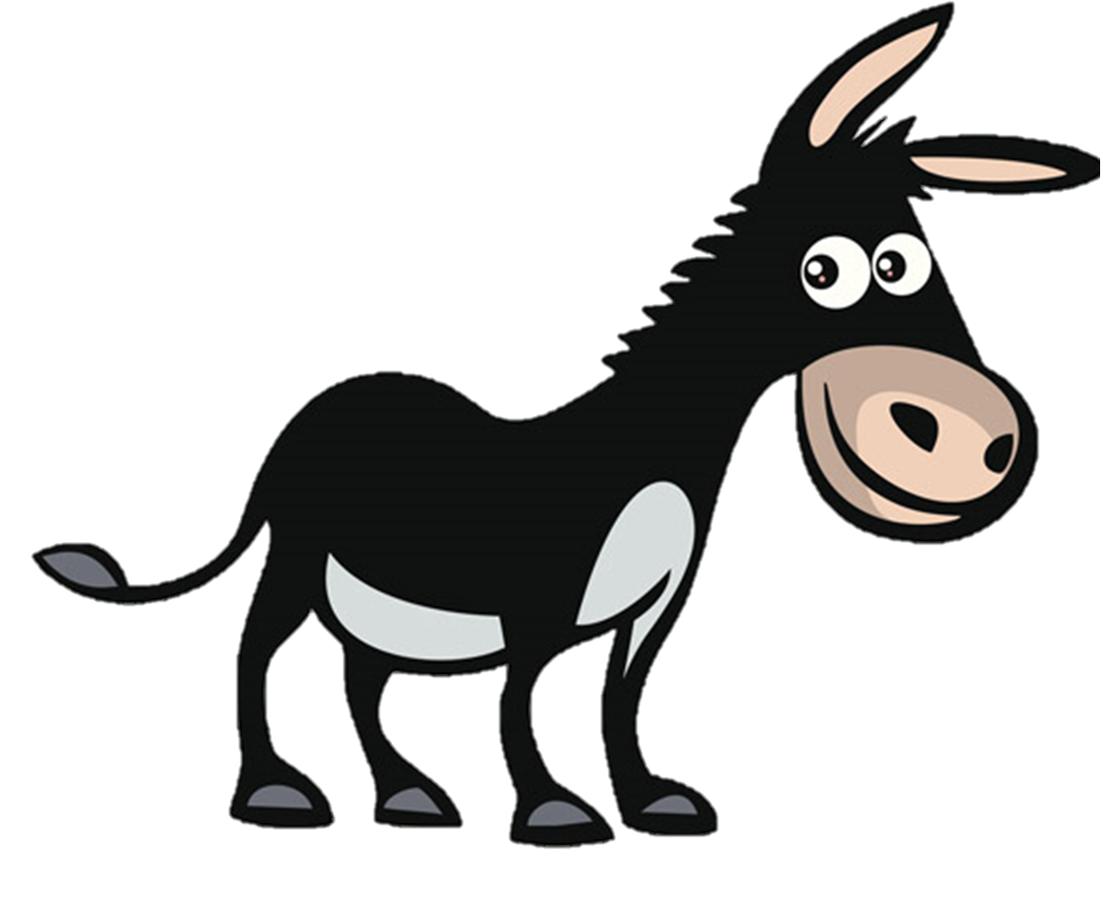
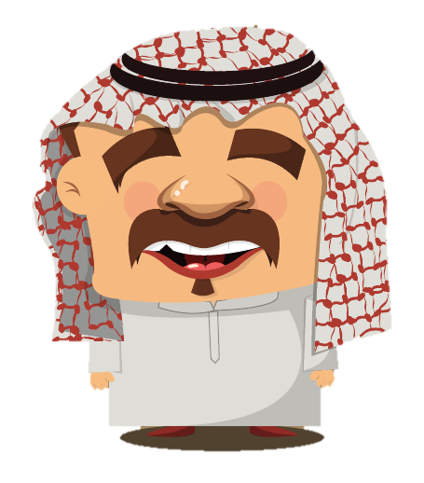
Himâr
حِمار

Slide 23

Notez
عَلَى ‘Alâ : sur
تَحْتَTaḥta : sous
أَمامَAmâma : devant
خَلْفَKhalfa : derrière

Slide 24
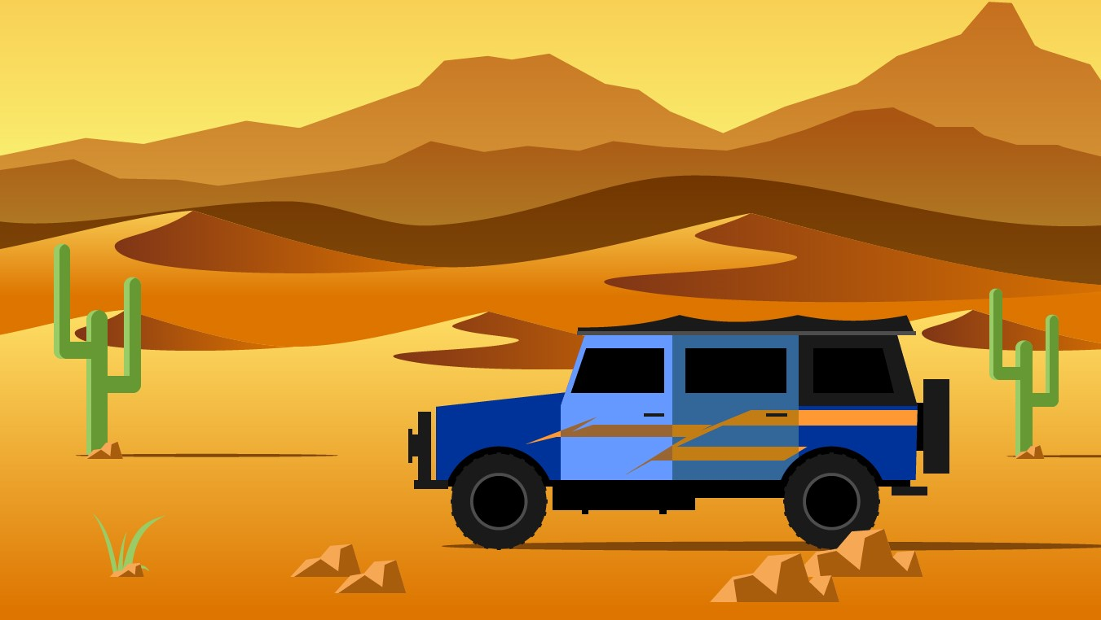

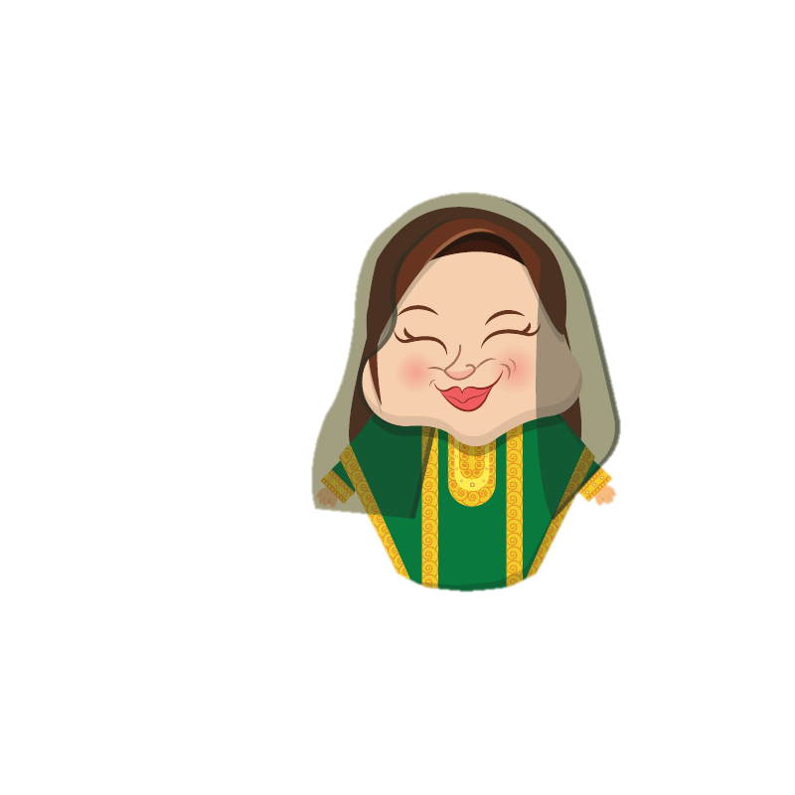
Shajara
شَجَرة

Slide 25

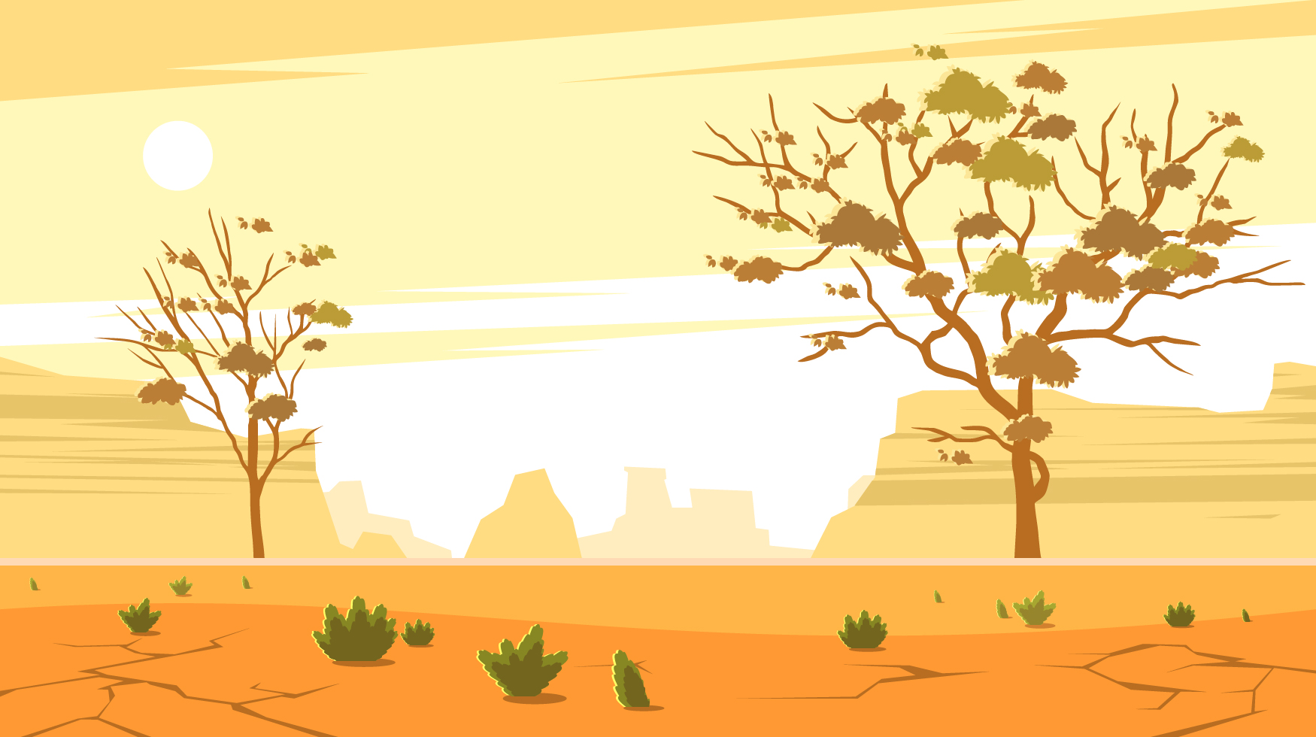
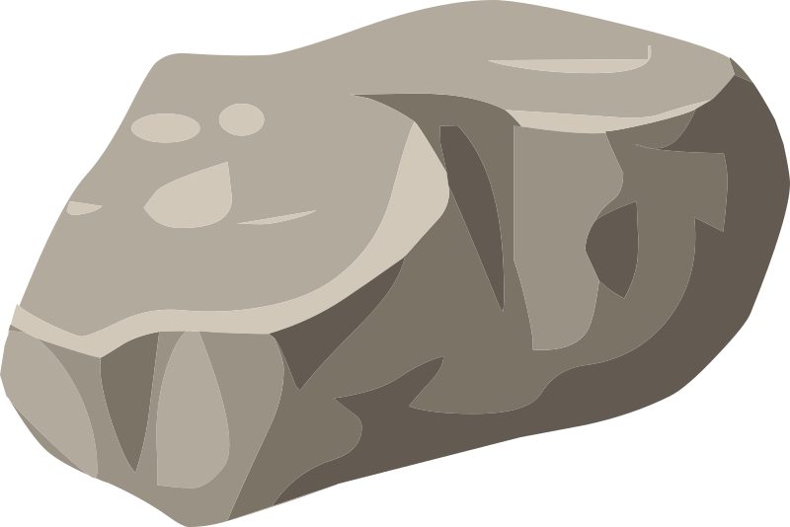
Tayr
طَيْر
Rocher
صَخْرة

Slide 26
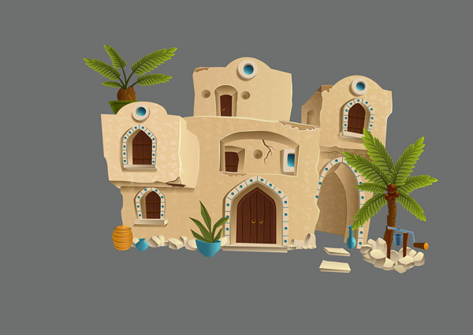


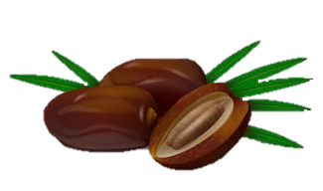
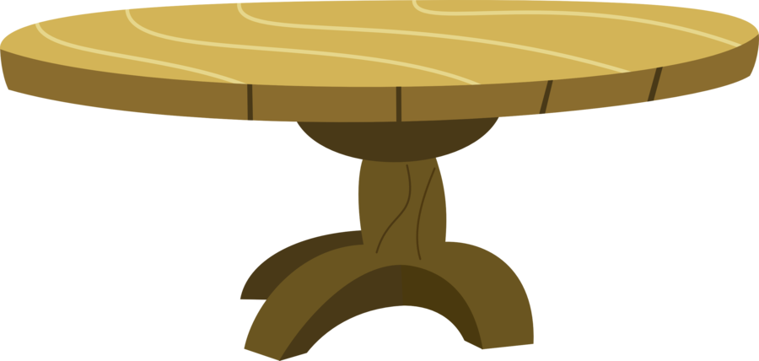
Mâ’ida
مائِدة

Slide 27
Troisième partie
Fil pédagogique :
Posez des questions (enseignant puis élèves) comme dans les exemples proposés et répondez avec « laysa » si nécessaire.
Objectifs : pratiquer laysa ; apprendre le vocabulaire et la prononciation.

Slide 28


فِي | Dans
جَنْبَ | À côté
عَلَى | Sur
أَيْنَ | Où
Grand | كَبِير | Petit | صَغِير
أين الرجل؟
هَلِ هذه النَخْلة كبيرة؟
هَلِ الجَمَل جَنْبَ النَخْلة؟
هَلْ هذا رجل؟

Slide 29

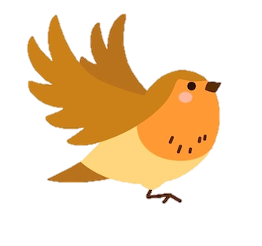
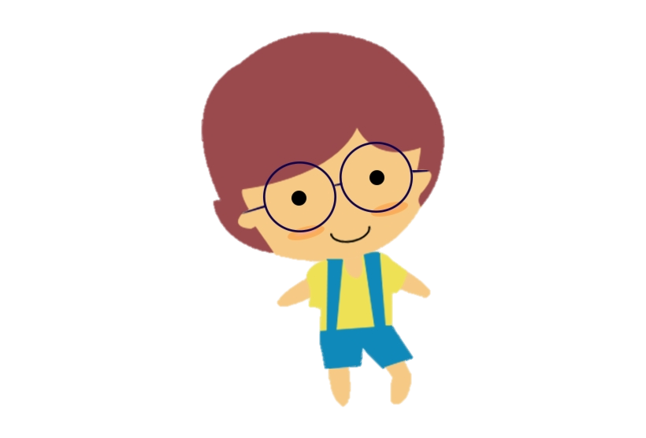



حِمار | Âne
رِسالة | Lettre
مائِدة | Table
نَهْر | Rivière

Slide 30
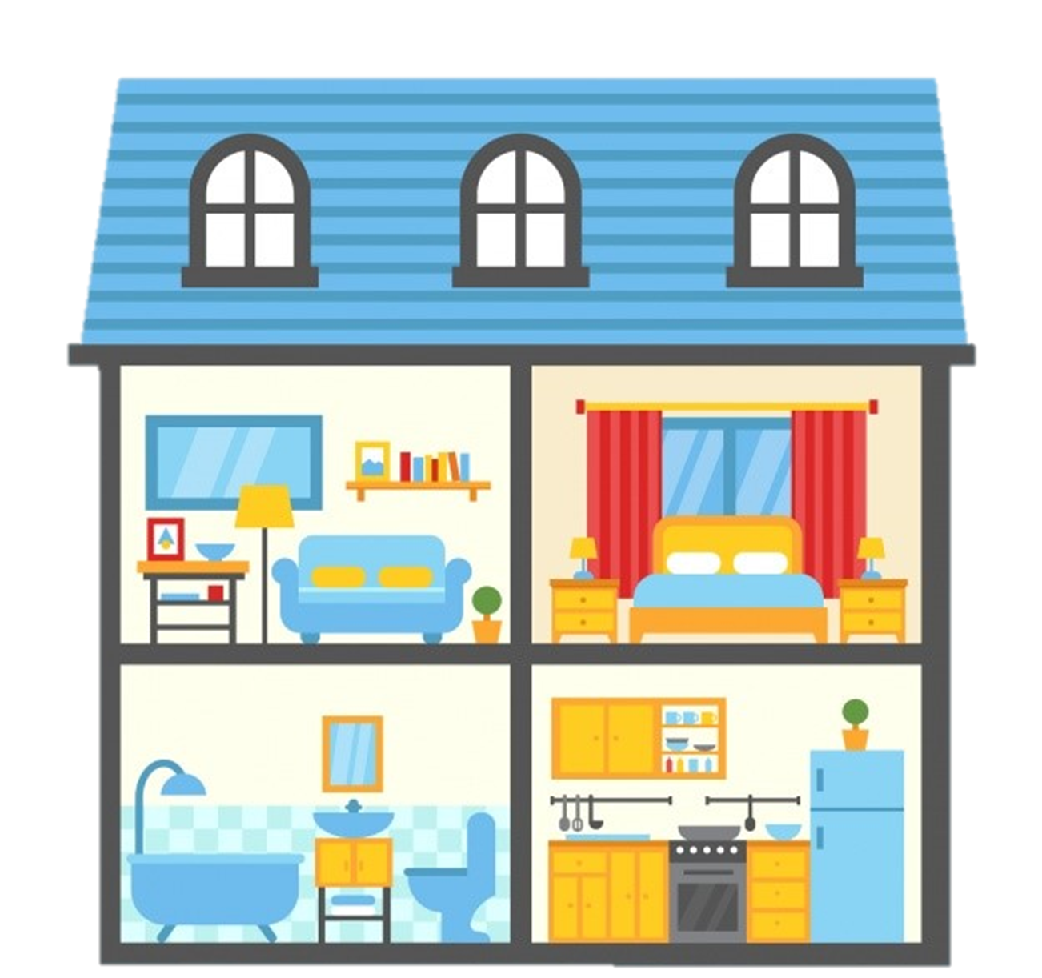


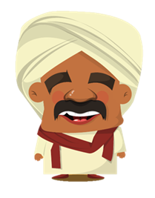


هل أصل كلمة مَطْبَخ في القرآن؟
حَمّام هَلْ مَا أَيْنَ مَنْ | Salle de bain
غُرْفة النَوْم | Chambre à coucher
غُرْفة الجُلُوس | Salon
مَطْبَخ | Cuisine (racine non coranique)
شَجَرة

Slide 31
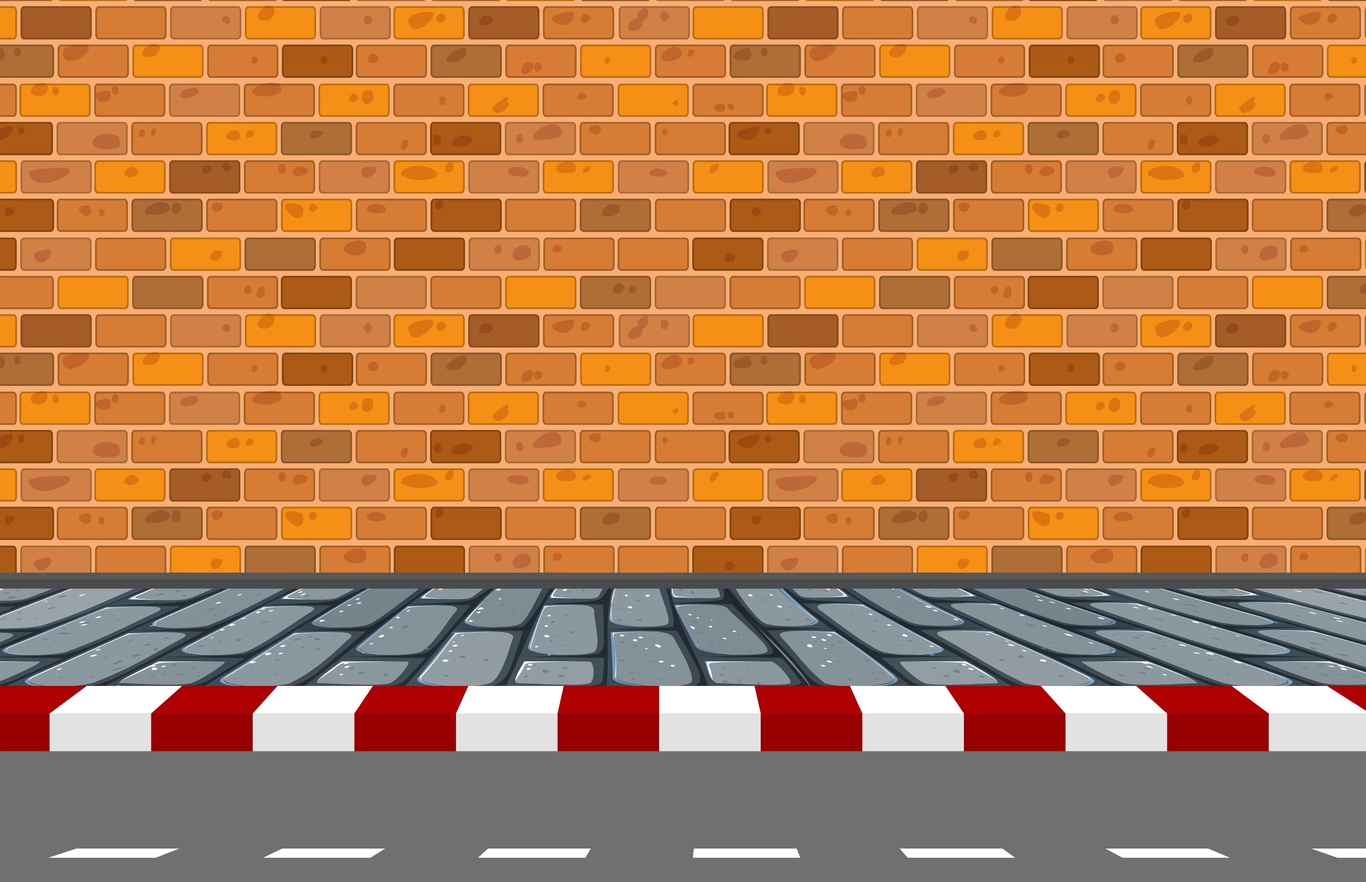
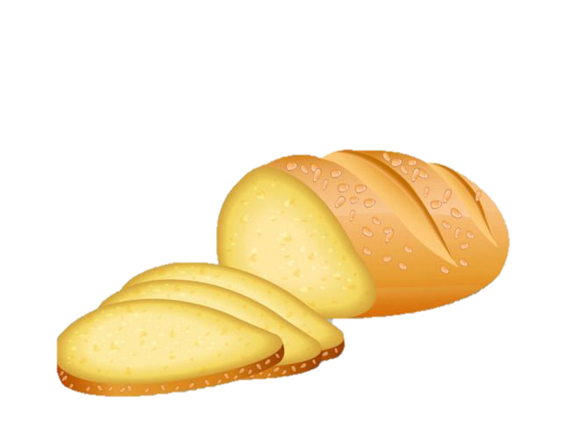
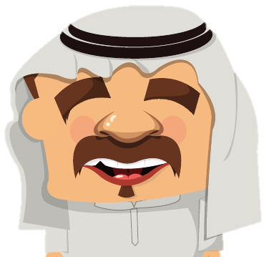
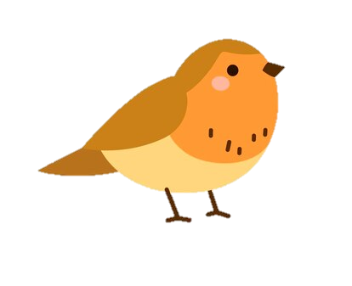
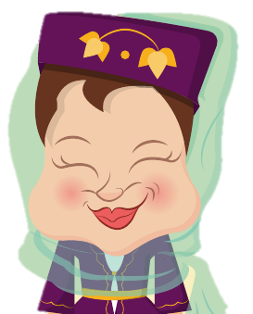

قَدِيم | Ancien
جَدِيد | Neuf

